Slide 1
完美的图形
圆的面积
圆面积定义
面积公式推导
实践应用
WWW.PPT818.COM

Slide 2
记
忆
宝
库
面积指的是什么？

Slide 3
圆所占平面的大小就是圆的面积
返 回

Slide 4
记
忆
宝
库
你还记得三角形、梯形
面积的推导过程吗？

Slide 5
记
忆
宝
库
你还记得三角形、梯形
面积的推导过程吗？

Slide 6
猜一猜：圆的面积和什么有关？

Slide 7
将圆分成若干等分
4
5
6
3
2
7
1
8
16
9
15
10
14
11
13
12

Slide 8
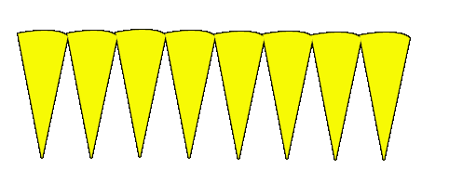
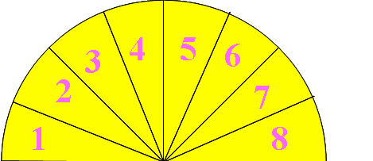
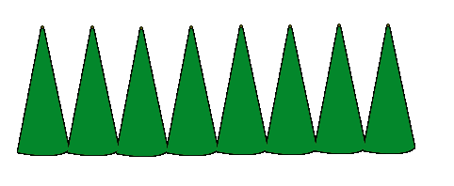
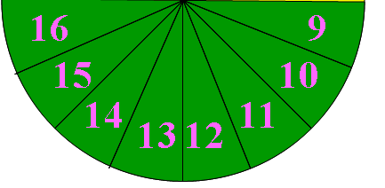
将圆分成若干等分
2
3
C
1
4
5
6
7
8
2
1
2
3
4
5
6
7
8
r
16
15
14
13
12
11
10
9
16
15
14
13
12
11
10
9

Slide 9
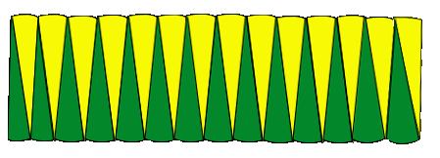
分的份数越多，拼成的图形越接近长方形。
C
2
r

Slide 10
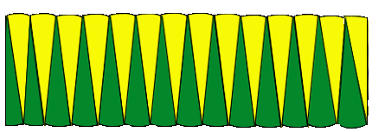
C
＝
πr
2
r
因为: 长方形面积 = 长 × 宽
所以: 圆 的 面 积 =
πr ×
r
＝ πr ²

Slide 11
圆的面积计算公式：
S ＝ πr ²
r

Slide 12
例1
一个圆的半径是4厘米。它的面积是多少平方厘米？
S ＝ πr ²
4厘 米
3.14×4²
＝3.14×16
＝50.24(平方厘米)
答：它的面积是50.24平方厘米。

Slide 13
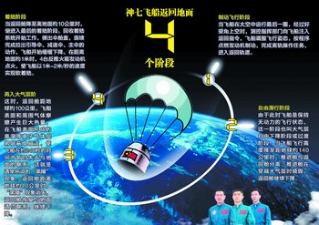
“神舟”七号飞船预先设定的降落范围是半径10千米的圆实际降落在半径5千米的范围内。神舟飞船预先设定的降落范围是多大？实际降落范围比预定范围小了多少平方米？
﹋
﹋
﹋
﹋

Slide 14
例2
街心花园中圆形花坛的周长是18.84米。花坛的面积是多少平方米？
﹋
S ＝ πr ²
第一步求花坛半径；
第二步求花坛面积；

Slide 15
光盘的银色部分是一个圆环，内圆半径是2cm，外圆半径是6cm。它的面积是多少？
例3
2cm
2cm
圆环面积＝ －
外圆面积
内圆面积
6cm
第一步求外圆面积；
第二步求内圆面积；
第三步求环形的面积；

Slide 16
光盘的银色部分是一个圆环，内圆半径是2cm，外圆半径是6cm。它的面积是多少？
例3
2cm
2cm
圆环面积＝ －
外圆面积
内圆面积
6cm
3.14×6² - 3.14×2²
3.14×（6² – 2² ）

Slide 17
今天我学习了圆的面积。我知道了
把一个圆平均分成若干等分，然后拼在一
起，可以拼成一个近似（ ）。长方形
的宽是圆的（ ）,长是圆的（ ）,
求圆面积用公式表示（ ）。
长方形
半径
周长一半
S ＝ πr ²
C
πr
2
＝
r
返 回
我的收获

Slide 18
求下面各圆的面积。
1.2米
3厘米
3.5分米

Slide 19
×
（1）圆的半径扩大5倍, 圆的面积也扩大5倍。（ ）
×
（2）半径是2厘米的圆，周长和面积相等。（ ）
×
（3）一个圆的面积是3米。（ ）
数学诊所

Slide 20
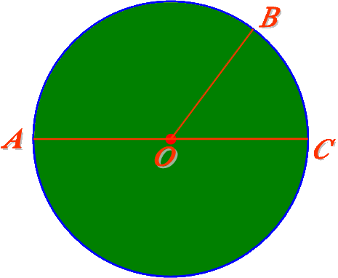
上图中，O表示（ ），OA表示（ ），
AC表示（ ）。如果BO＝4厘米，那么，
直径AC ＝（ ）厘米，圆的周长C＝（ ）厘米，圆的面积S＝（ ）平方厘米，半圆的面积为（ ）平方厘米。

Slide 21
小力量得一棵树干的周长是125.6厘米。这棵树干的横截面积约是多少？

Slide 22
有一个圆环，它的内圆直径是6米，外圆直径是8米，如果圆环部分种草，种草的面积是多少？

Slide 23
求下图中涂色部分的面积。（单位：米）
80
100
10
10

Slide 24
填表：
r(米) | d(米) | C(米) | S(平方米)
10
 | 4
 |  | 18.84
 | 9

